Slide 1


Slide 2





หัวข้อเรื่อง
9.1 คำสั่ง For loop
9.2 ตัวอย่างโปรแกรม

Slide 3
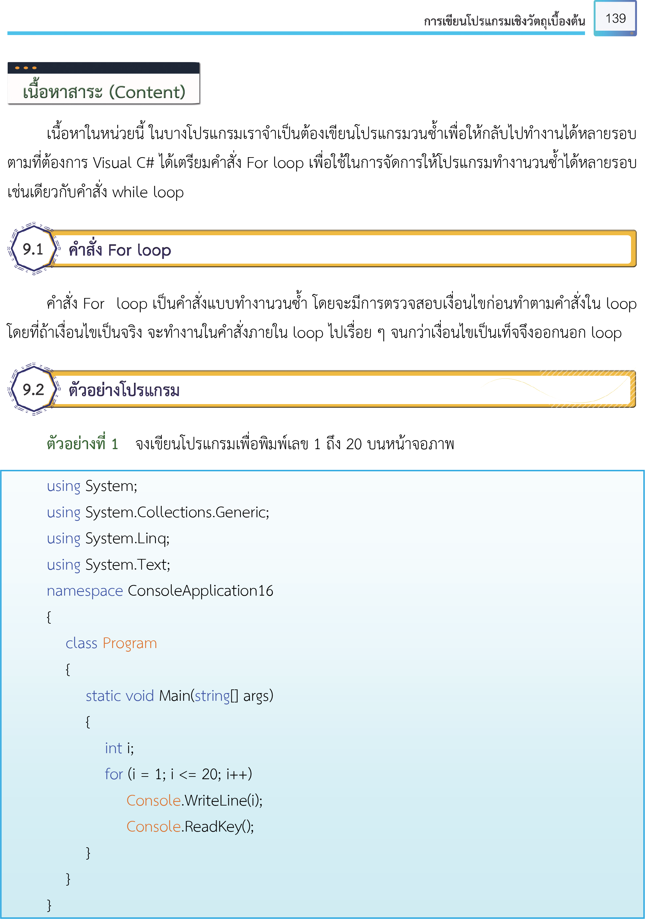



คำสั่ง For loop เป็นคำสั่งแบบทำงานวนซ้ำ โดยจะมีการตรวจสอบเงื่อนไขก่อนทำตามคำสั่งใน loopโดยที่ถ้าเงื่อนไขเป็นจริง จะทำงานในคำสั่งภายใน loop ไปเรื่อย ๆ จนกว่าเงื่อนไขเป็นเท็จจึงออกนอก loop

Slide 4
ผลลัพธ์โปรแกรม
1
2
3
4
5
6
7
8
9
10
11
12
13
14
15
16
17
18
19
20
_
ตัวอย่างที่ 1 จงเขียนโปรแกรมเพื่อพิมพ์เลข 1 ถึง 20 บนหน้าจอภาพ

Slide 5
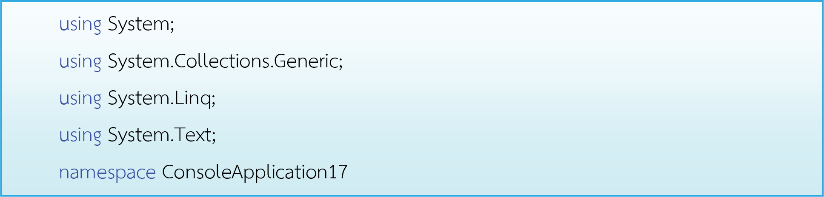
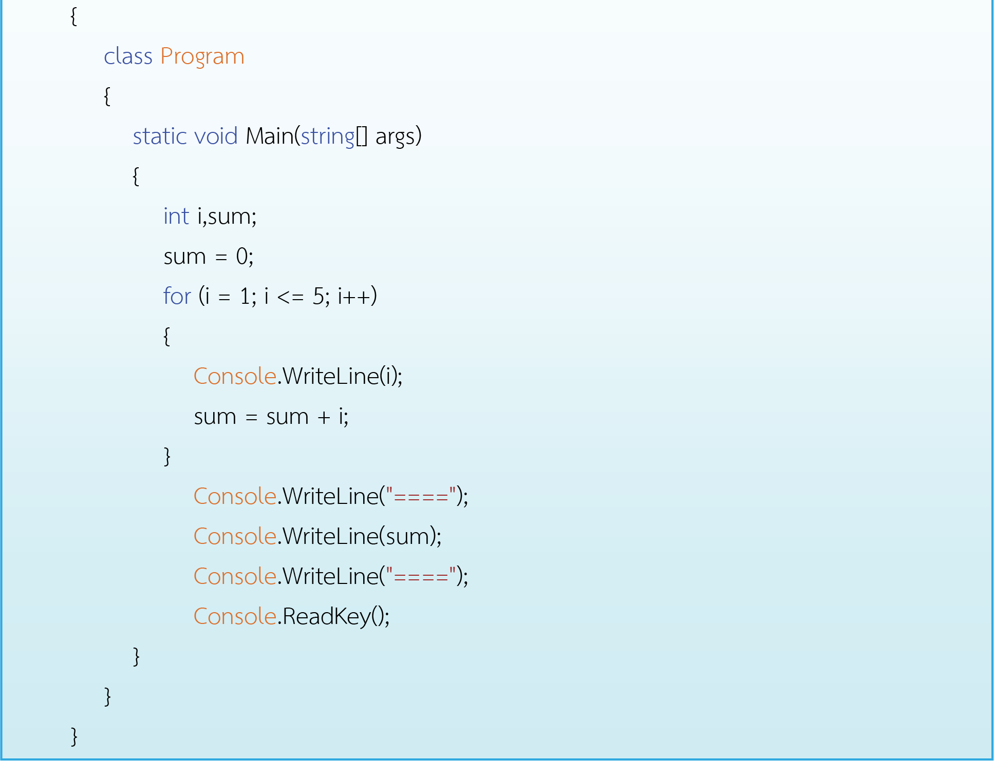
ตัวอย่างที่ 2 จงเขียนโปรแกรมเพื่อพิมพ์เลข 1 ถึง 5 โดยใช้คำสั่ง For loop พร้อมกับหาผลบวกของเลข 1 ถึง 5 และแสดงผลออกบนหน้าจอภาพ
ผลลัพธ์โปรแกรม
1
2
3
4
5
====
15
====

